Slide 1


实验二 分治法求最近点对问题

Slide 2
问题描述
对于平面上给定的N个随机点，给出所有点对中的最短距离，分别用蛮力法和分治法解决。

Slide 3
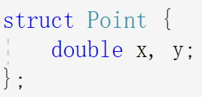
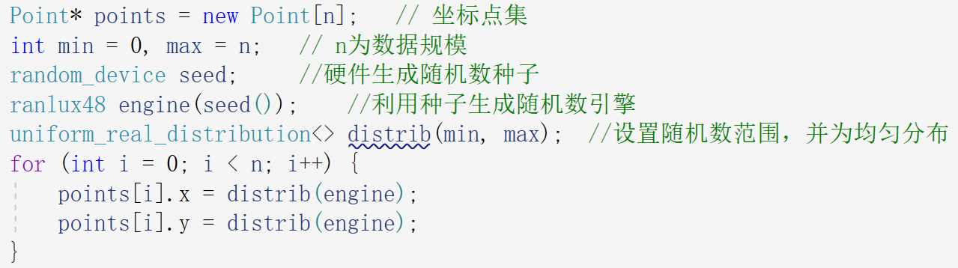
随机坐标点集的生成
每个点的坐标由随机浮点数组成，N取100000到1000000

Slide 4
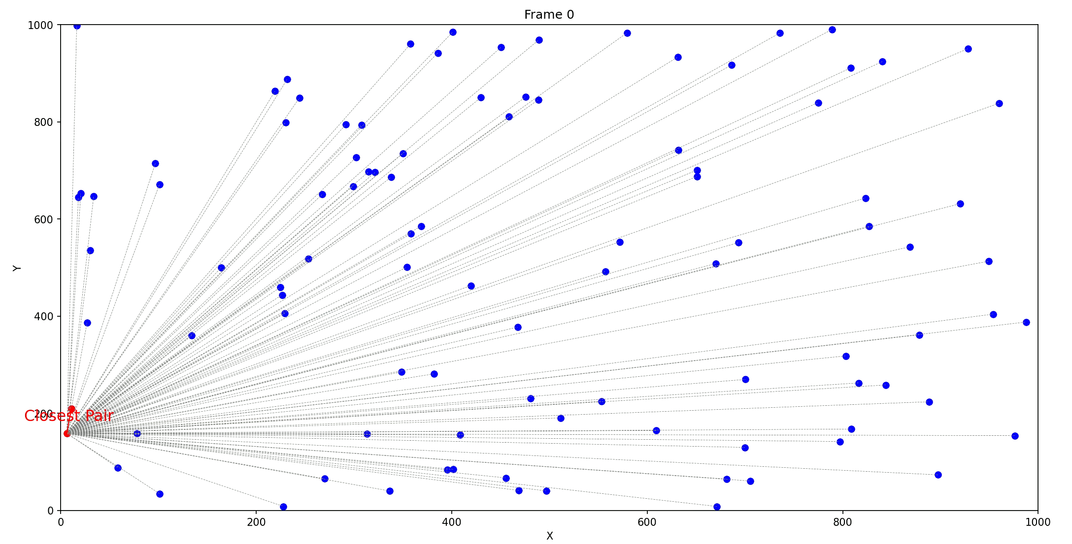
蛮力法
算法原理：计算N个坐标点组成全部点对的距离，取最短距离

Slide 5
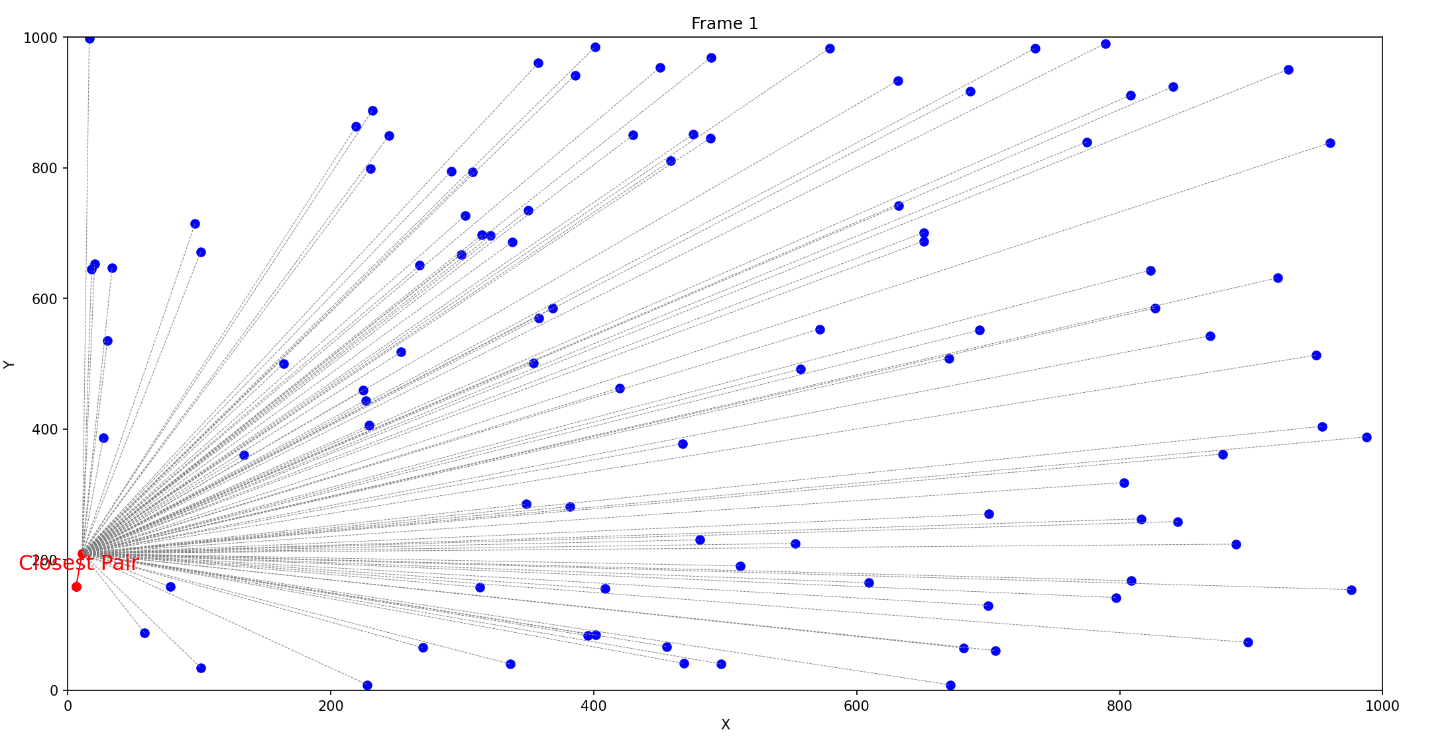
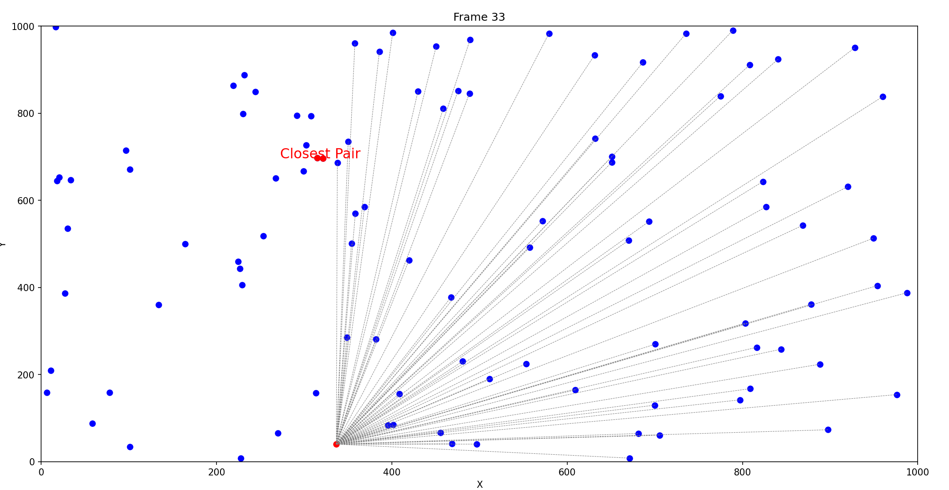
蛮力法

Slide 6
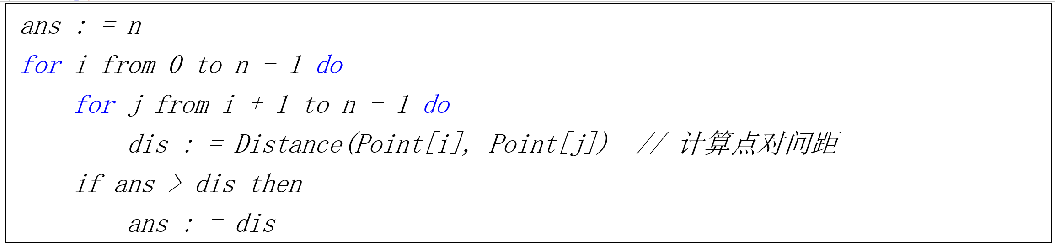
蛮力法
伪代码

Slide 7
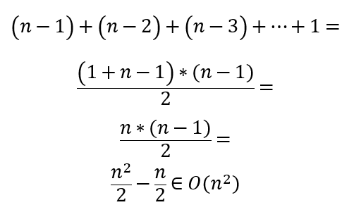
蛮力法
复杂度分析

Slide 8
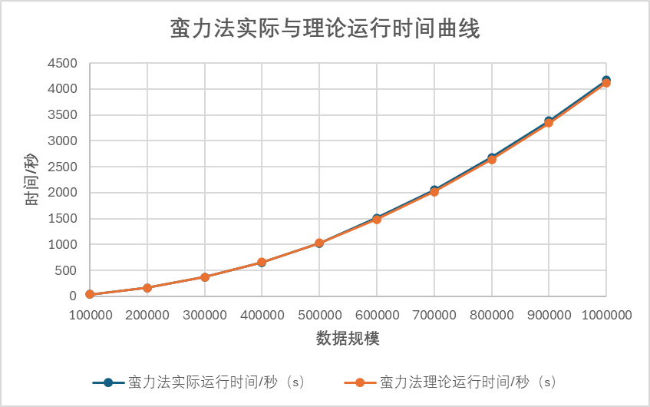
蛮力法
性能分析
数据规模n | 蛮力法实际运行时间/秒（s） | 蛮力法理论运行时间/秒（s）
100000 | 41.228600 | 41.228600
200000 | 164.306200 | 164.914400
300000 | 369.605900 | 371.057400
400000 | 656.596100 | 659.657600
500000 | 1026.045400 | 1030.715000
600000 | 1513.008000 | 1484.229600
700000 | 2052.516000 | 2020.201400
800000 | 2683.069000 | 2638.630400
900000 | 3390.075000 | 3339.516600
1000000 | 4170.013000 | 4122.860000

Slide 9
分治法
算法原理：递归地将点集分成左右两部分，并在每个左右子集和子集间相邻的区域中找到最近点对，取最近点对的距离返回给上层递归调用的函数。

Slide 10
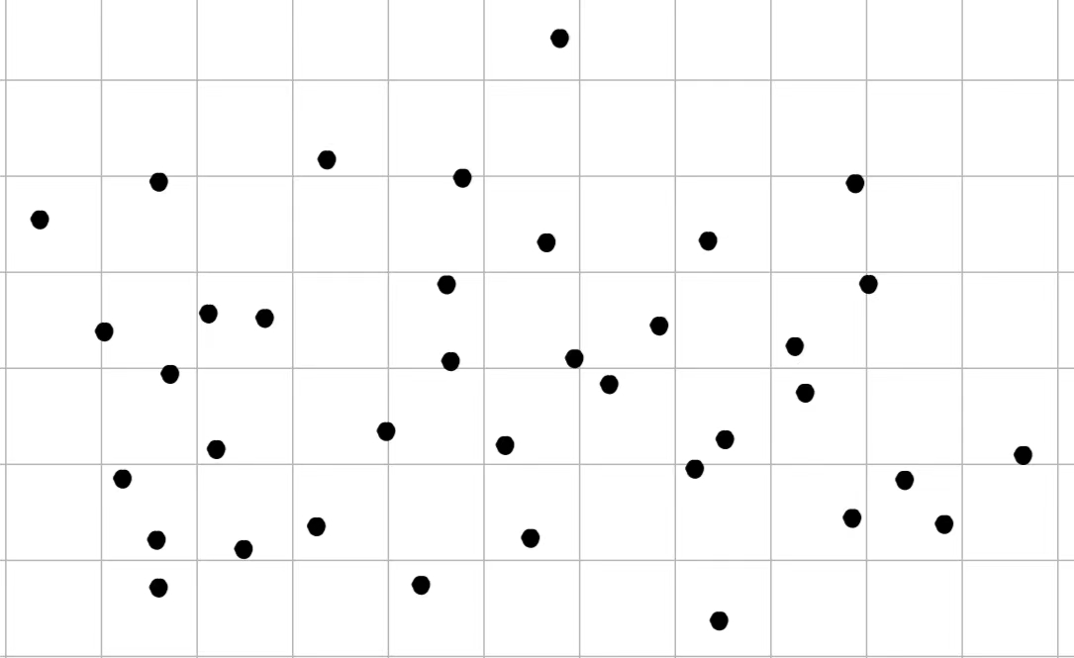
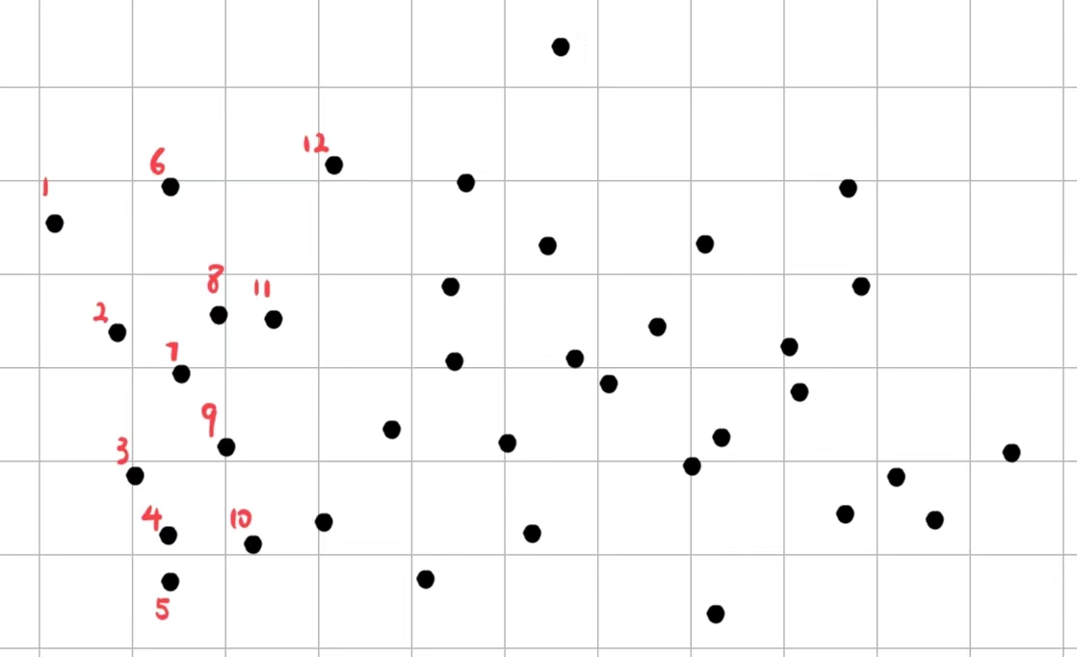
分治法
分——先对点集根据x轴排序，然后用最中间的点将点集递归分成两部分

Slide 11
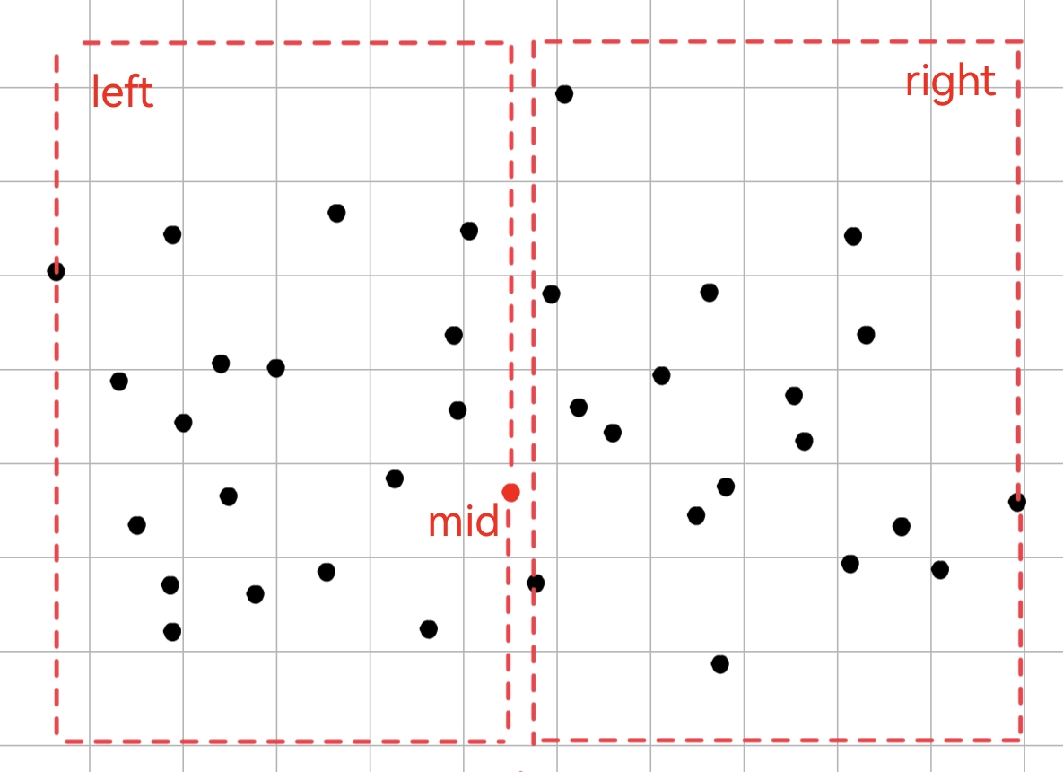
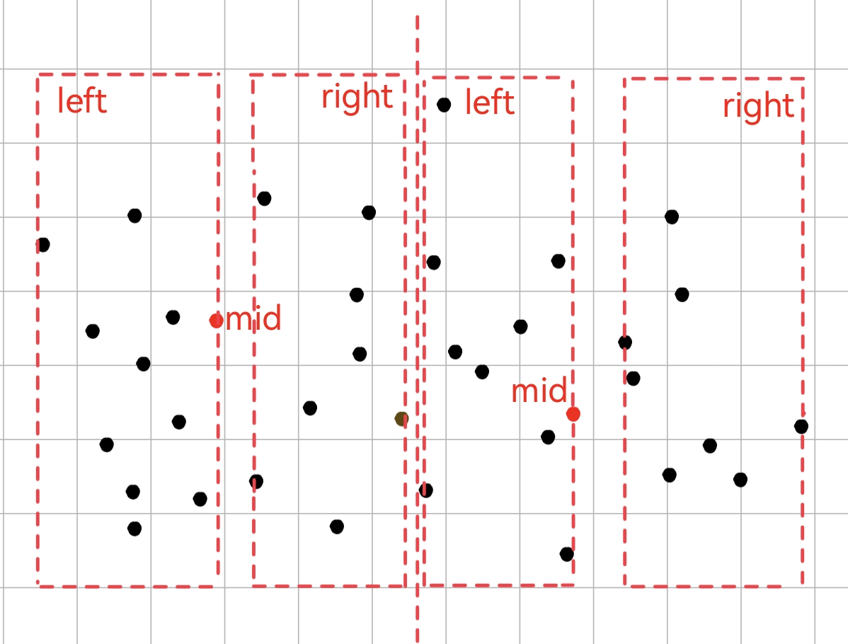
分治法
分——先对点集根据x轴排序，然后用最中间的点将点集递归分成两部分

Slide 12
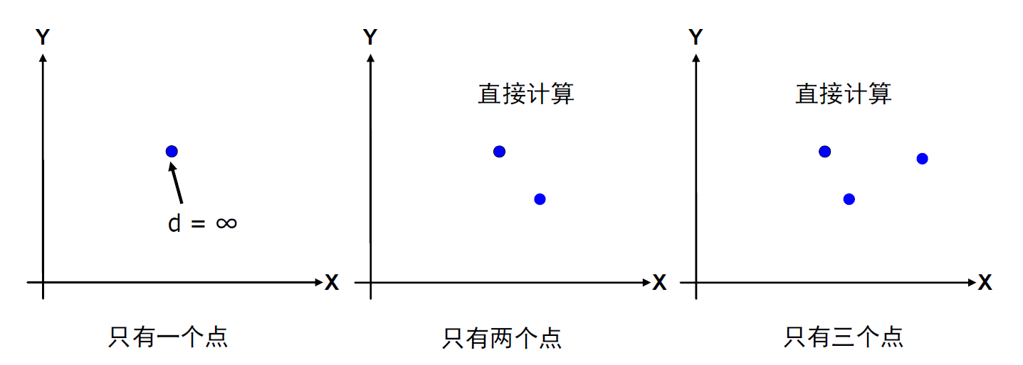
分治法
递归终止——点数较少的情况，直接计算出最近点对的距离并返回

Slide 13
分治法
合并——取两个子集中最近点对的距离记为d，在两个子集相邻处划分出一个宽为2d、中心在合并点集中心的区域，在该区域中找最近点对的距离记为D，返回该合并子集的最近点对距离=min(d , D)

Slide 14
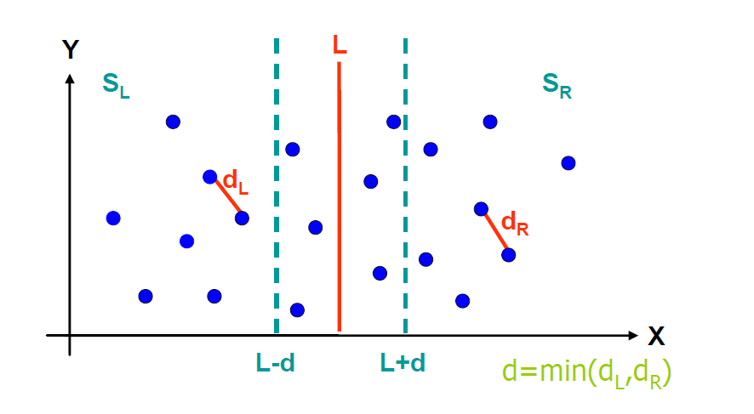
分治法
考虑跨两个点集的可能存在的最近点对

Slide 15
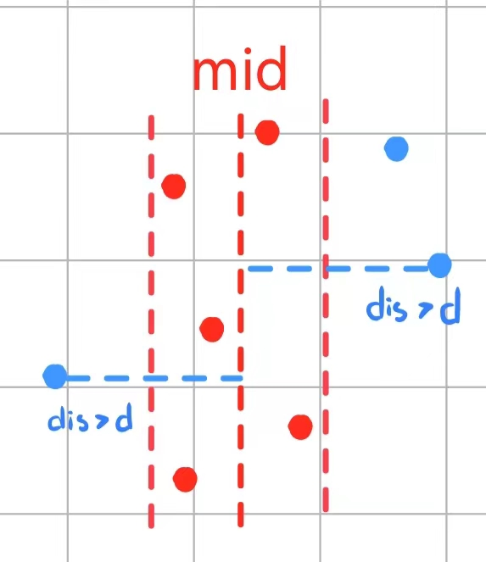
分治法
宽为2d、中心在合并点集中心的区域将相距大于d的跨点集的点对排除在外，减少搜索的数量

Slide 16
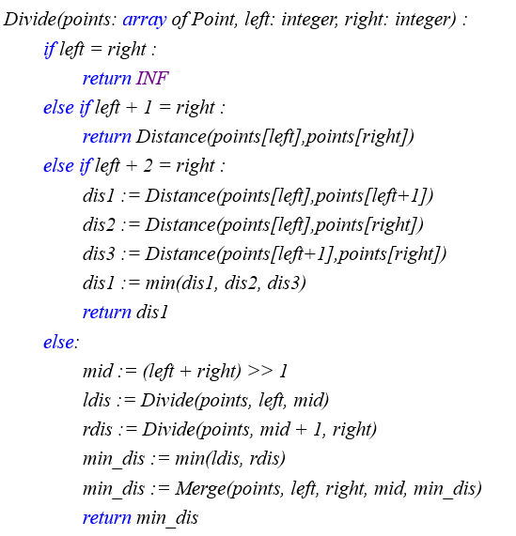
分治法
伪代码：

Slide 17
分治法
宽为2d、中心在合并点集中心的区域记为Y，如何在Y中快速找出最近点对？

Slide 18
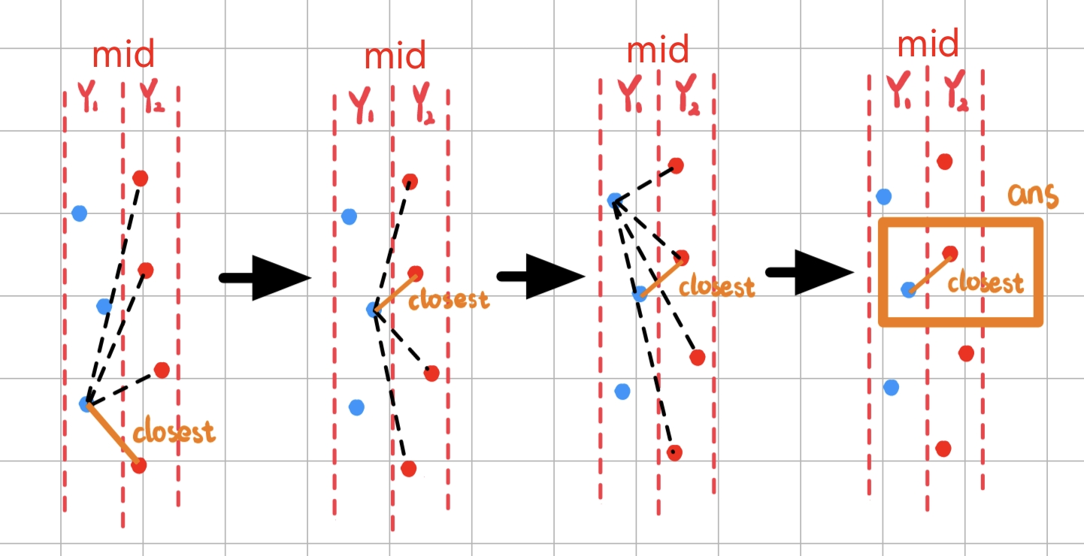
分治法
策略一：将Y根据中位线分为左右Y1和Y2两个区域，计算每个Y1中的点和每个Y2中的点的距离，距离最短的点对为最近点对

Slide 19
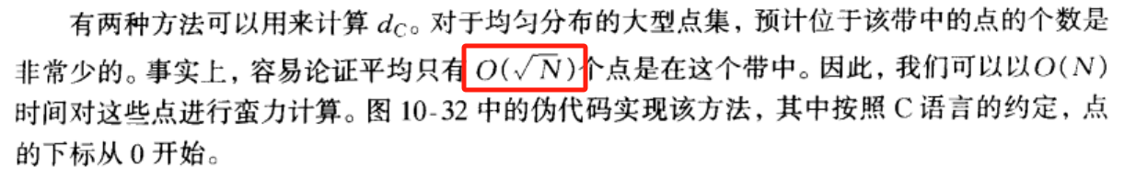
分治法
策略一复杂度分析：
——摘自《数据结构与算法分析-C语言描述》P280

Slide 20
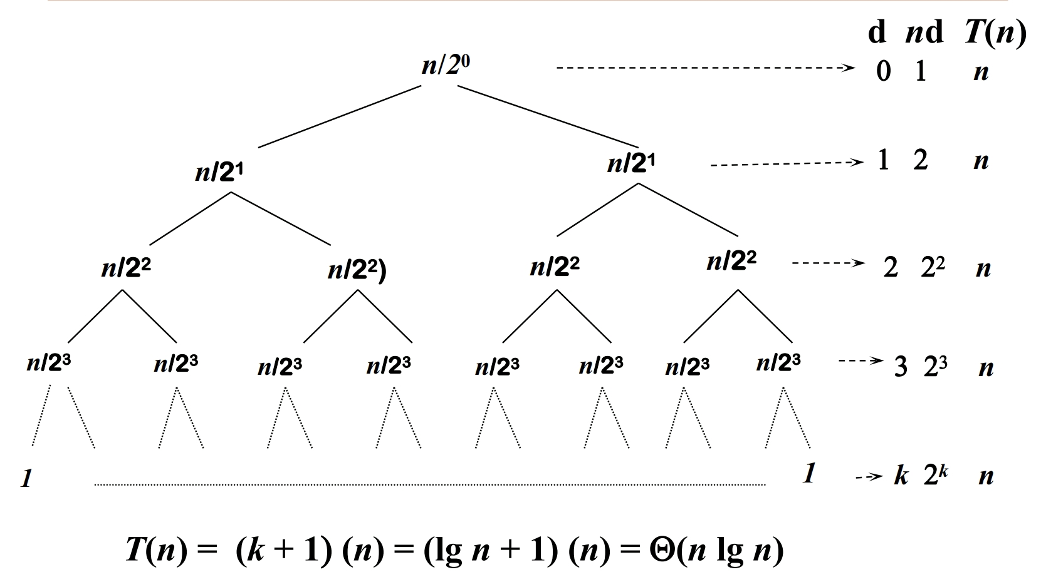
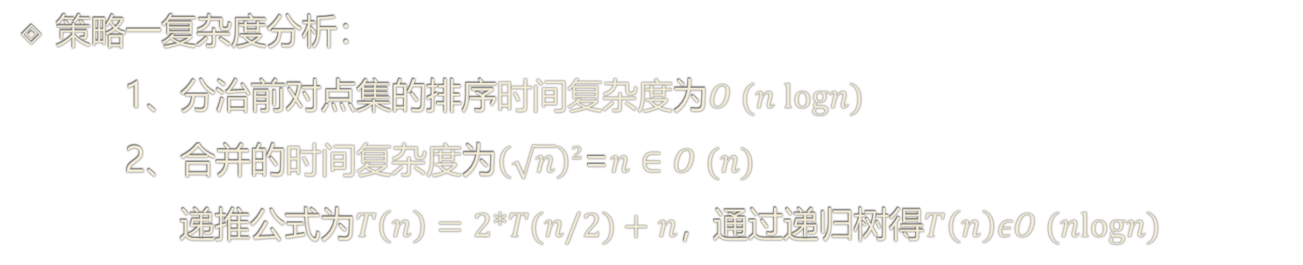
分治法
策略一复杂度分析：
1、分治前对点集的排序$时间复杂度$为$O (n logn)$
2、合并的$时间复杂度$为${\left(\sqrt{n}\right)}^{2}$=$n∈O (n)$
递推公式为$T\left(n\right)=2∗T(n/2)+n$，通过递归树得$T\left(n\right)εO (nlogn)$
$综上，整个算法的时间复杂度为(nlogn)$

Slide 21
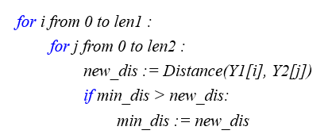
分治法
策略一伪代码：

Slide 22
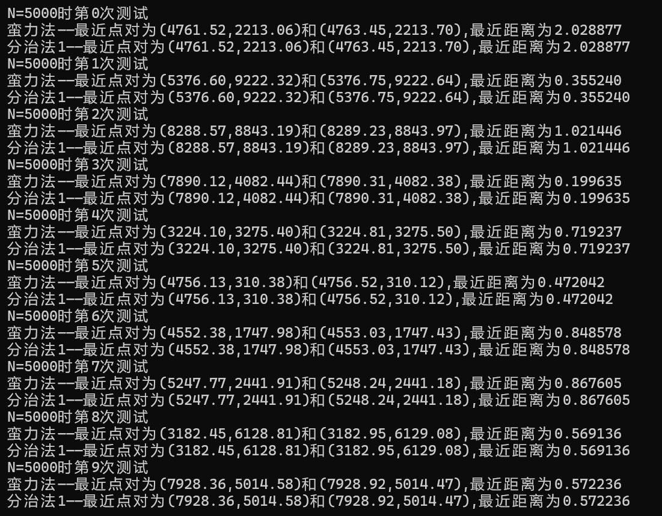
分治法
策略一正确性验证：

Slide 23
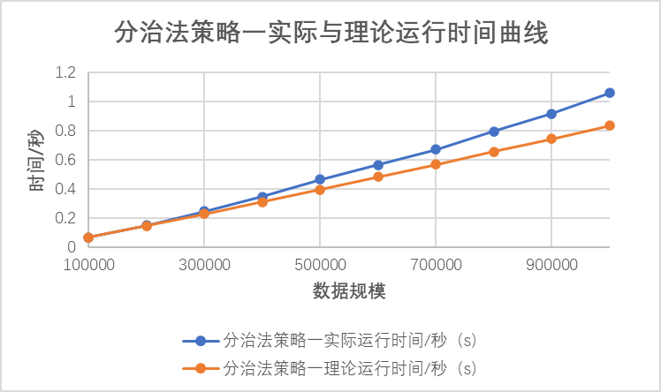
分治法
策略一性能分析：
数据规模n | 分治法策略一实际运行时间/秒（s） | 分治法策略一理论运行时间/秒（s）
100000 | 0.069600 | 0.069600
200000 | 0.149800 | 0.147581
300000 | 0.248600 | 0.228725
400000 | 0.346200 | 0.311923
500000 | 0.464600 | 0.396648
600000 | 0.564800 | 0.482591
700000 | 0.671400 | 0.569546
800000 | 0.797800 | 0.657368
900000 | 0.918800 | 0.745948
1000000 | 1.059000 | 0.835200

Slide 24
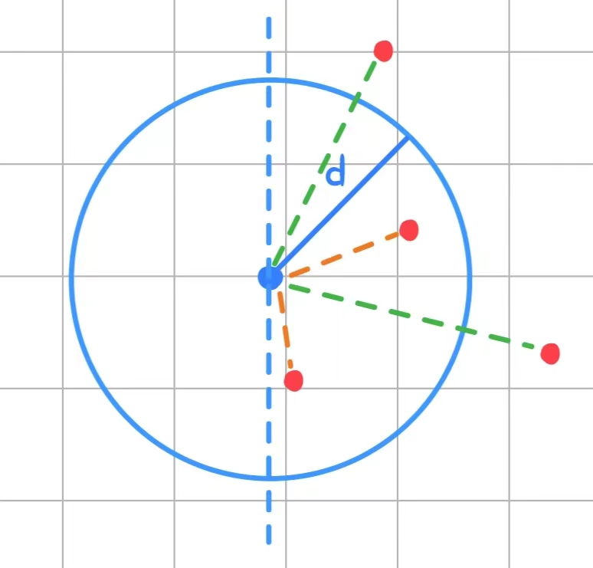
分治法
策略二：将Y根据中位线分为左右Y1和Y2两个区域，对Y1和Y2根据Y轴进行排序，计算每个Y1中的点和位于特定区域内Y2中的点的距离（从0开始遍历Y2），距离最短的点对为最近点对

Slide 25
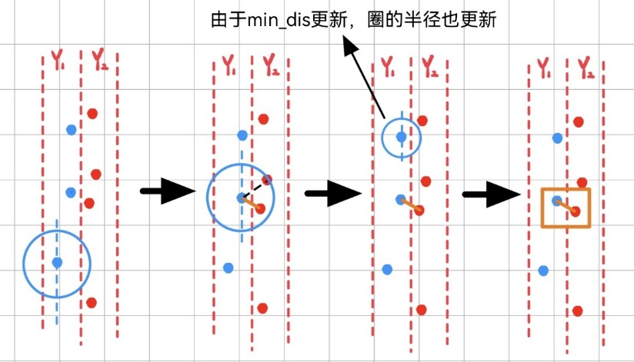
分治法
策略二：将Y根据中位线分为左右Y1和Y2两个区域，对Y1和Y2根据Y轴进行排序，计算每个Y1中的点和位于特定区域内Y2中的点的距离（从0开始遍历Y2），距离最短的点对为最近点对

Slide 26
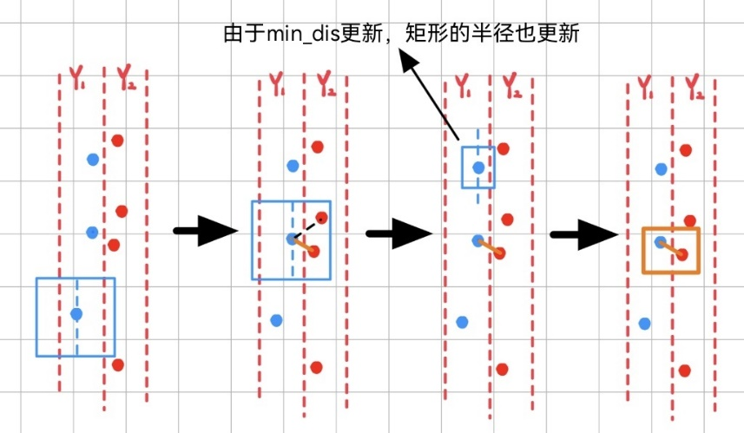
分治法
策略二：将Y根据中位线分为左右Y1和Y2两个区域，对Y1和Y2根据Y轴进行排序，计算每个Y1中的点和位于特定区域内Y2中的点的距离（从0开始遍历Y2），距离最短的点对为最近点对

Slide 27
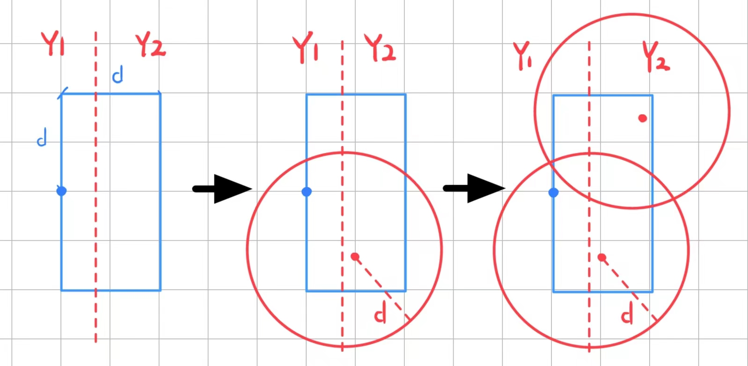
分治法
框内搜索点数——至多5个

Slide 28
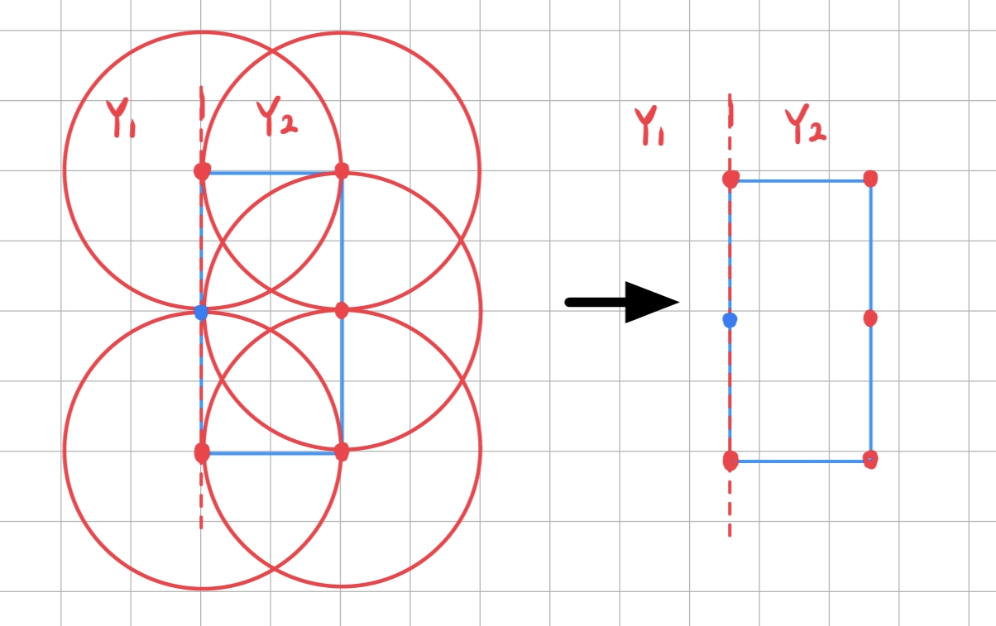
分治法
框内搜索点数——至多5个

Slide 29
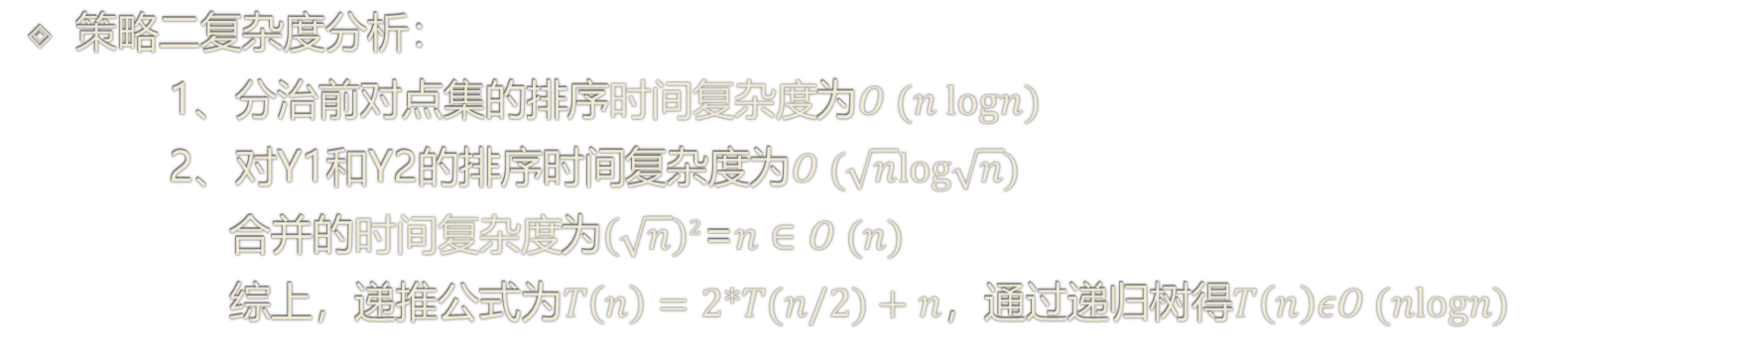
分治法
策略二复杂度分析：
1、分治前对点集的排序$时间复杂度$为$O (n logn)$
2、对Y1和Y2的排序时间复杂度为$O (\sqrt{n}log\sqrt{n})$
合并的$时间复杂度$为${\left(\sqrt{n}\right)}^{2}$=$n∈O (n)$
综上，递推公式为$T\left(n\right)=2∗T(n/2)+n$，通过递归树得$T\left(n\right)εO (nlogn)$
$综上，整个算法的时间复杂度为(nlogn)$

Slide 30
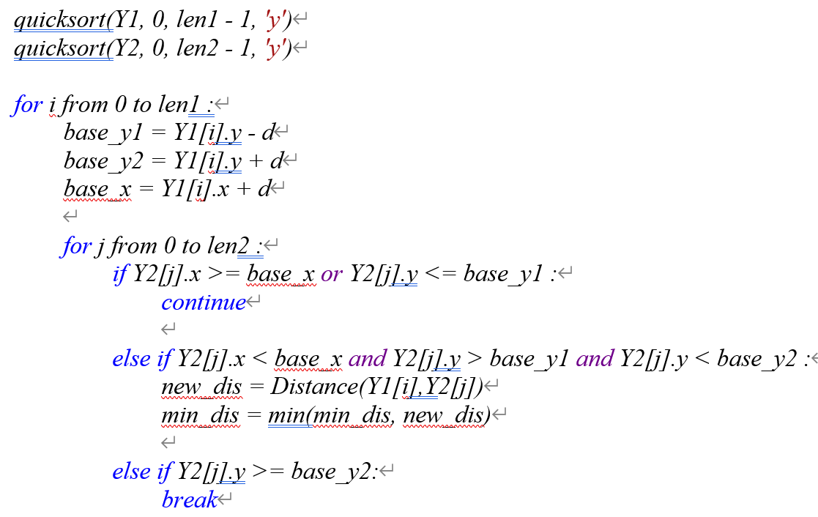
分治法
策略二伪代码：

Slide 31
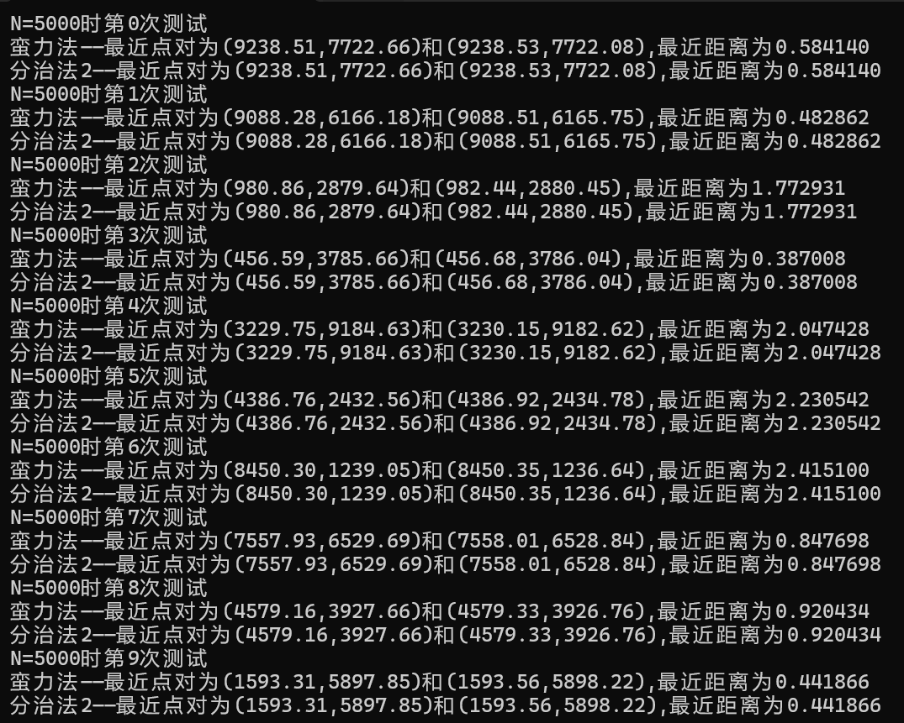
分治法
策略二正确性验证：

Slide 32
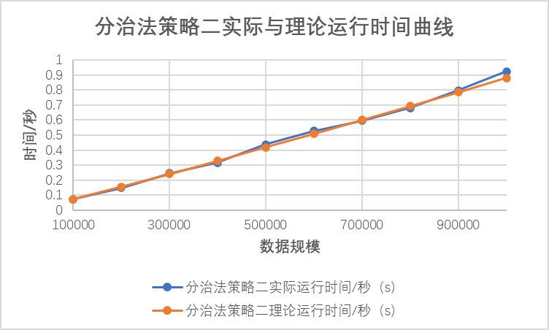
分治法
策略二性能分析：
数据规模n | 分治法策略二实际运行时间/秒（s） | 分治法策略二理论运行时间/秒（s）
100000 | 0.073400 | 0.073400
200000 | 0.149600 | 0.155638
300000 | 0.245400 | 0.241212
400000 | 0.316000 | 0.328953
500000 | 0.438800 | 0.418304
600000 | 0.527400 | 0.508940
700000 | 0.596200 | 0.600642
800000 | 0.680600 | 0.693259
900000 | 0.799000 | 0.786675
1000000 | 0.924200 | 0.880800

Slide 33
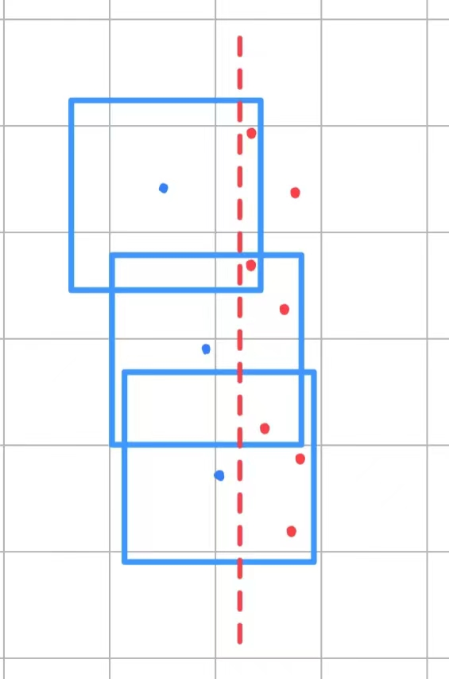
分治法
策略三：将Y根据中位线分为左右Y1和Y2两个区域，对Y1和Y2根据Y轴进行排序，计算每个Y1中的点和位于特定区域内Y2中的点的距离（从下界指针处开始遍历Y2），距离最短的点对为最近点对

Slide 34
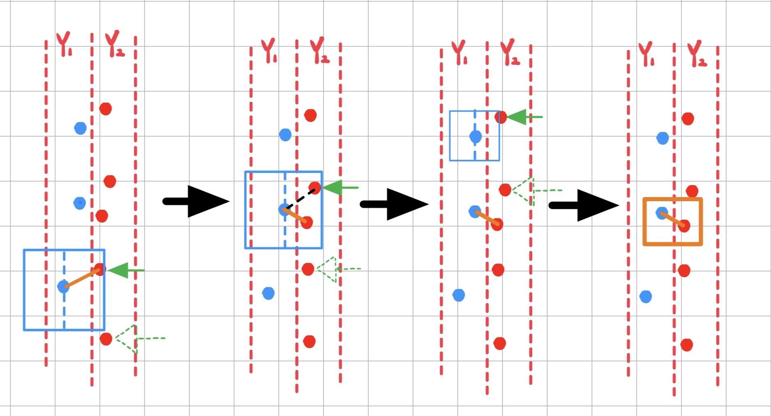
分治法
策略三：将Y根据中位线分为左右Y1和Y2两个区域，对Y1和Y2根据Y轴进行排序，计算每个Y1中的点和位于特定区域内Y2中的点的距离（从下界指针处开始遍历Y2），距离最短的点对为最近点对

Slide 35
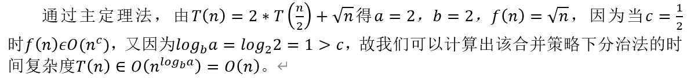
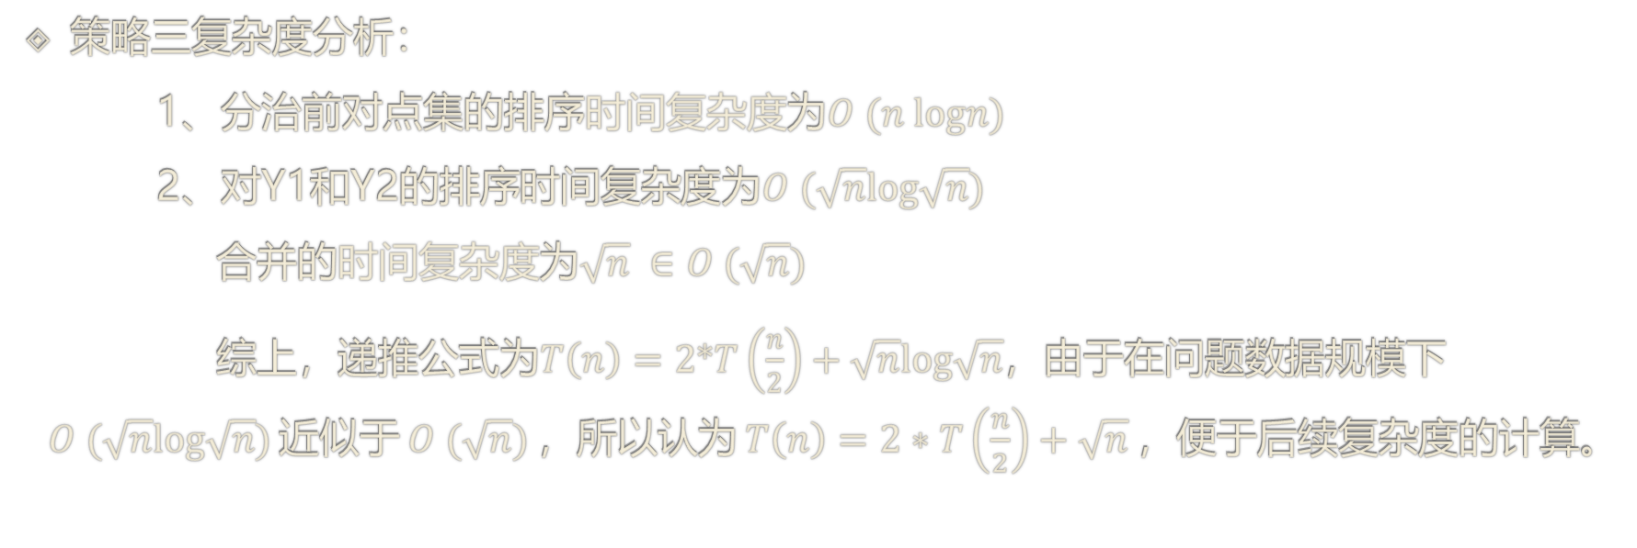
分治法
策略三复杂度分析：
1、分治前对点集的排序$时间复杂度$为$O (n logn)$
2、对Y1和Y2的排序时间复杂度为$O (\sqrt{n}log\sqrt{n})$
合并的$时间复杂度$为$\sqrt{n} ∈O (\sqrt{n})$
综上，递推公式为$T\left(n\right)=2∗T\left(\frac{n}{2}\right)+\sqrt{n}log\sqrt{n}$，由于在问题数据规模下 $O (\sqrt{n}log\sqrt{n})$近似于$O (\sqrt{n})$，所以认为$T\left(n\right)=2∗T\left(\frac{n}{2}\right)+\sqrt{n}$，便于后续复杂度的计算。
$综上，整个算法的时间复杂度为(nlogn)$

Slide 36
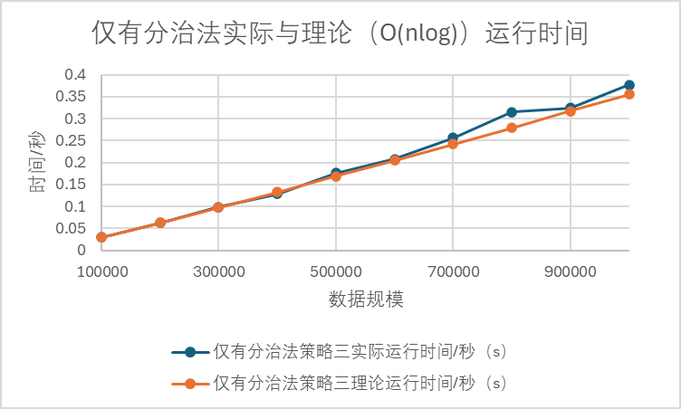
分治法
策略三仅有分治法的效率分析：
数据规模n | 仅有分治法策略三实际运行时间/秒（s） | 仅有分治法策略三理论运行时间/秒（s）
100000 | 0.0296 | 0.029600
200000 | 0.063 | 0.062764
300000 | 0.0988 | 0.097274
400000 | 0.1282 | 0.132657
500000 | 0.1761 | 0.168690
600000 | 0.2082 | 0.205240
700000 | 0.2565 | 0.242221
800000 | 0.3153 | 0.279570
900000 | 0.3243 | 0.317242
1000000 | 0.377 | 0.355200

Slide 37
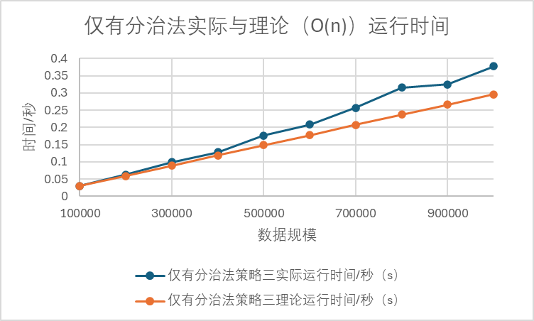
分治法
策略三仅有分治法的效率分析：
数据规模n | 仅有分治法策略三实际运行时间/秒（s） | 仅有分治法策略三理论运行时间/秒（s）
100000 | 0.0296 | 0.029600
200000 | 0.063 | 0.059200
300000 | 0.0988 | 0.088800
400000 | 0.1282 | 0.118400
500000 | 0.1761 | 0.148000
600000 | 0.2082 | 0.177600
700000 | 0.2565 | 0.207200
800000 | 0.3153 | 0.236800
900000 | 0.3243 | 0.266400
1000000 | 0.377 | 0.296000

Slide 38
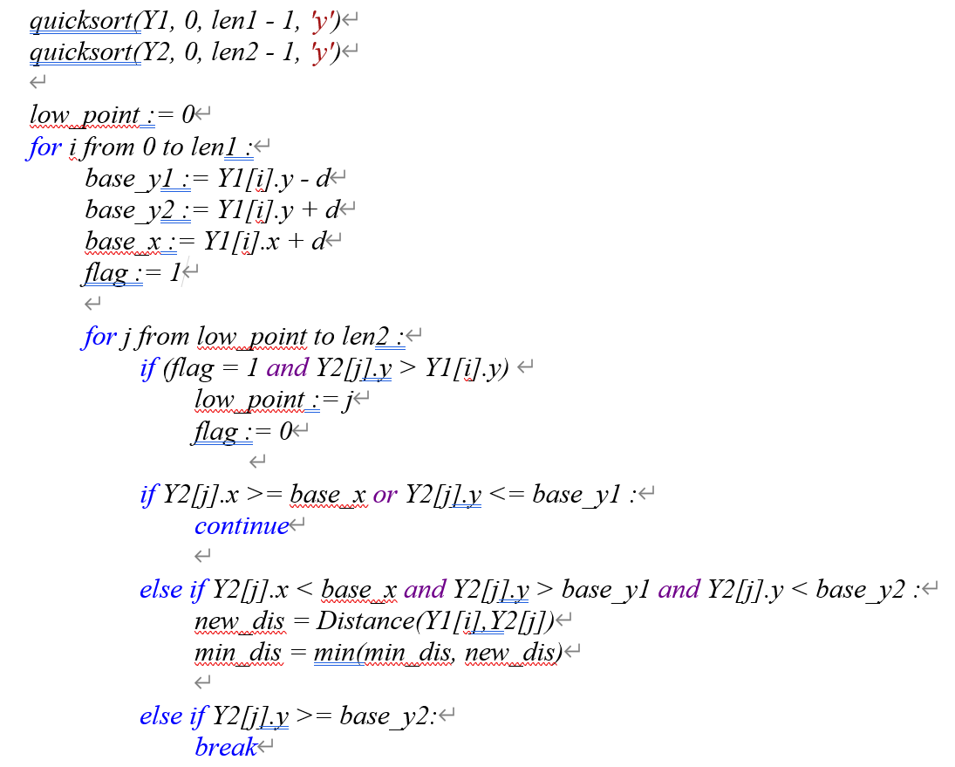
分治法
策略三伪代码：

Slide 39
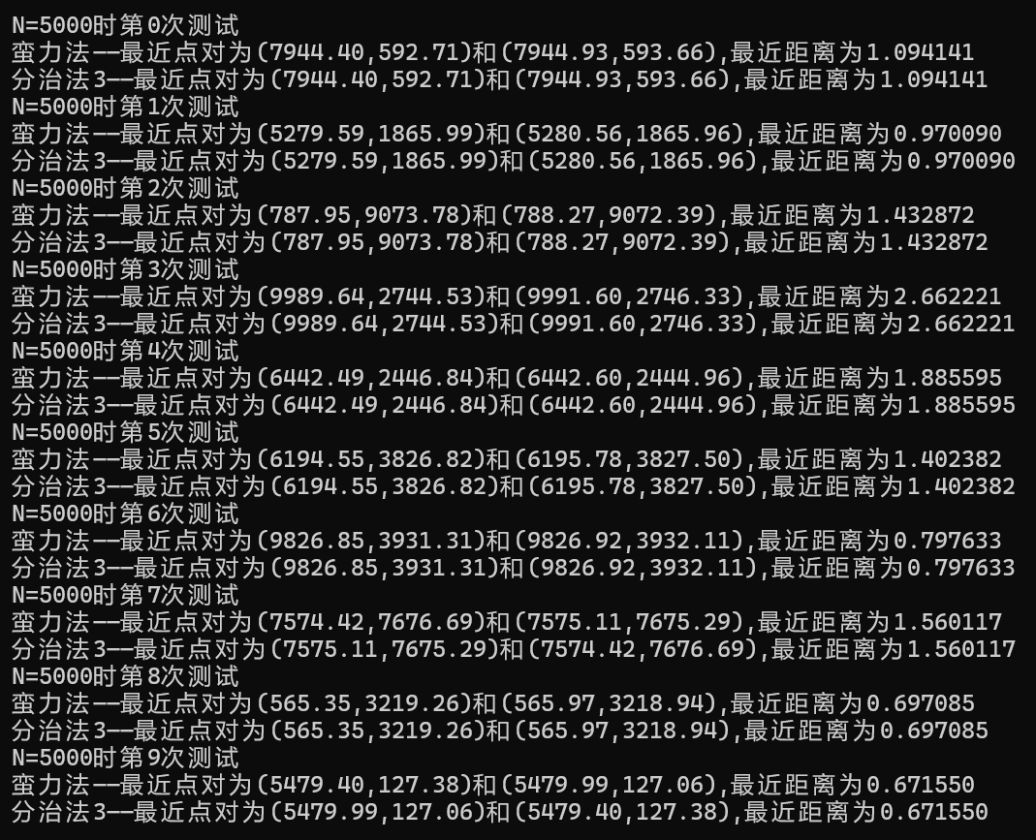
分治法
策略三正确性验证：

Slide 40
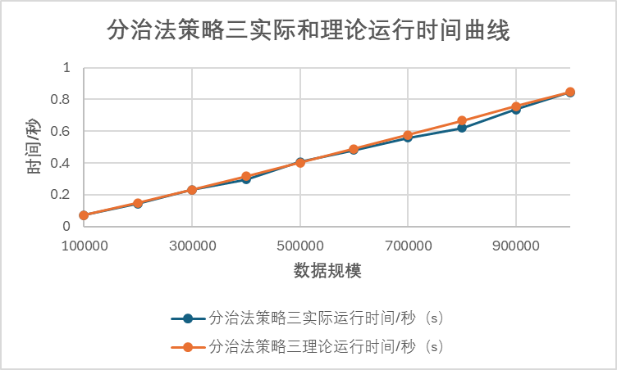
分治法
策略三性能分析：
数据规模n | 分治法策略三实际运行时间/秒（s） | 分治法策略三理论运行时间/秒（s）
100000 | 0.070600 | 0.070600
200000 | 0.143800 | 0.149701
300000 | 0.230200 | 0.232011
400000 | 0.296800 | 0.316404
500000 | 0.406600 | 0.402347
600000 | 0.481800 | 0.489525
700000 | 0.558200 | 0.577729
800000 | 0.619600 | 0.666813
900000 | 0.735400 | 0.756665
1000000 | 0.844800 | 0.847200

Slide 41
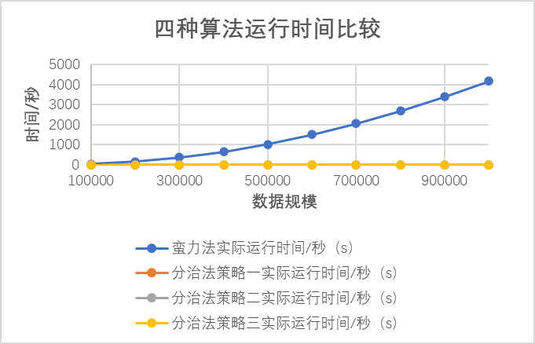
不同算法对比

Slide 42
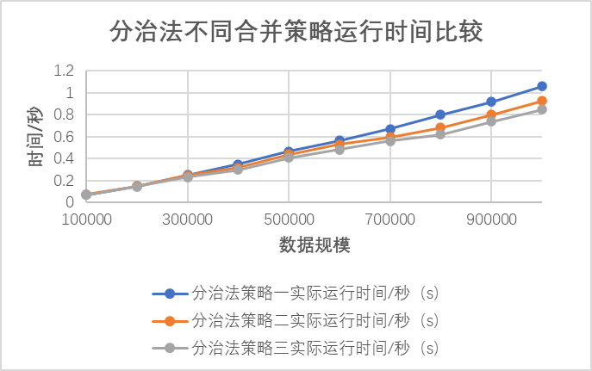
不同算法对比
运行时间：蛮力法>>基于策略一的分治法>基于策略一的分治法2>基于策略一的分治法3

